Slide 1
基于主动学习的 知识图谱补全
匡东伟
2019/08/16

Slide 2
知识图谱补全的任务
知识图谱补全任务研究如何通过补全知识图谱中的缺失关系（实体与实体之间）来完善图谱。
湖人队
位于
属于
洛杉矶
代言
效力于
美国
James
耐克
属于
国籍
克利夫兰
属于
效力过
工作于
NBA
骑士队
位于

Slide 3
现有方法
路径排序算法
词嵌入技术
神经网络方法
这些方法一般将知识图谱补全任务看作是关系分类问题，

Slide 4
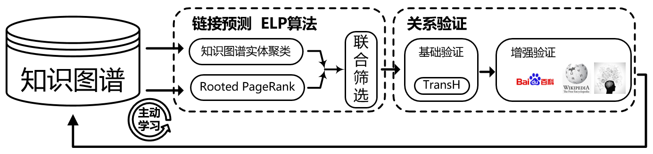
文章主要贡献1
（1）提出了一种采用主动学习，使用知识图谱内部和外部关系验证，从而不断完善知识图谱的框架
<e,r,e>
<e,e>
<e,r,e>

Slide 5
文章主要贡献2
（2）在链接预测阶段，提出了具有主动学习能力的ELP算法来预测知识图谱中最有可能形成链接的实体对。ELP算法结合了Rooted PageRank算法和实体聚类算法，能够有效挖掘知识图谱中的图结构信息和语义信息
ELP算法采用实体聚类算法来挖掘知识图谱中的语义信息，采用Rooted PageRank算法来挖掘知识图谱中的图结构信息，经过联合筛选来挖掘知识图谱中最有可能形成链接的对实体对。

Slide 6
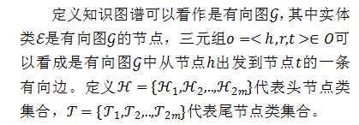
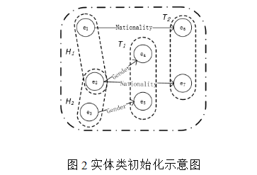
实体聚类算法
实体聚类算法可以分为两个阶段：实体类初始化 实体类的合并
实体类初始化：
图2可分别构成四个实体类{H1,H2,T1,T2}

Slide 7
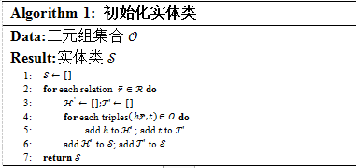

Slide 8
实体聚类算法
实体类的合并：
原因：实体类初始化中存在一些问题。(1)知识图谱中可能有些边是错误的，从而导致某些实体类中出现本不该出现的实体。(2)实体类间可能存在大量重复的实体，比如关系nationality和gender的头实体大部分都是相似的，从而这两关系头实体类中会有大量的重复实体。
实体类合并过程示意图

Slide 9
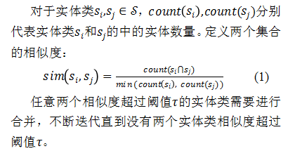
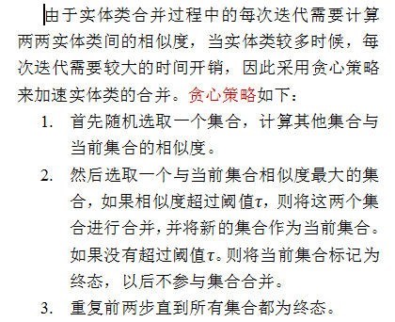
合并策略

Slide 10
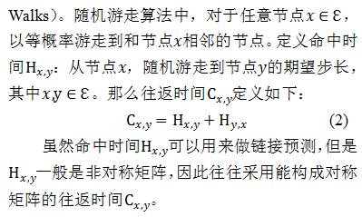
Rooted PageRank算法
Rooted PageRank基于随机游走算法（Random walk inference and learning in a large scale knowledge base. EMNLP2011），
Rooted PageRank算法在随机游走算法的基础上引入了重启机制？（对于知识图谱无向图G中的任意节点x，每次随机游走的时候，以a的概率重新回到节点x,以(1-a)的概率游走到与x相邻的节点）
文章定义了score(x,y)代表从节点x随机游走到节点y的稳定概率，然后选择score较高的K个实体对作为最有可能形成链接的实体对

Slide 11
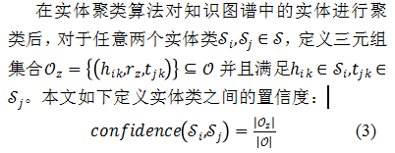

ELP算法
如果两个实体类之间的置信度大于某个设定的阈值（如何设定是个问题），那么任意实体对
都属于潜在链接实体对。然后再使用Rooted PangeRank算法从潜在链接实体对中进行筛选出最有可能形成链接的K对实体对。
公式中应该分母指知识图谱中三元组的数量，分子为上述所定义的任意两实体类的三元组集合的数量。

Slide 12
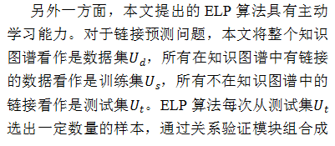
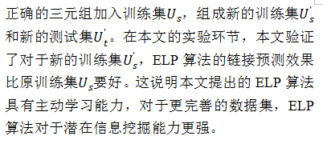
ELP算法
主动学习能力体现：

Slide 13
文章主要贡献3（关系验证）
（3）提出一种采用基础验证和增强验证的方式验证关系，这种方式能够有效利用知识图谱内部数据和互联网数据进行关系验证。
关系验证其实就是一个关系分类的问题，可以将关系验证看作是多分类问题，也可以看作是二分类问题。
E R
<h,t>
r1
r2
r3
r4
r5
否
否
是
否
否
r1: 0.50
r2: 0.60
r3: 0.98
r4: 0.70
r5: 0.75
<h,r3,t>

Slide 14

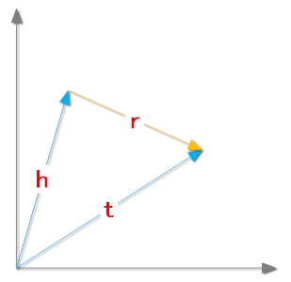
关系验证-基础验证
将其看作为二分类为问题，仅利用知识图谱内部的数据
采用TransH(TransE的改进）算法对链接预测模块输出的每一个实体对<h,t>进行关系二分类验证
TransE算法认为，一个正确的三元组embedding<h,r,t>会满足等式：

Slide 15
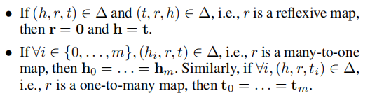
TransE模型的思想：对于一对正确的三元组<h,r,t>，h+r与t的距离应该尽量小，而对于一对错误的三元组，这个距离应该尽量大
TransE模型的优点：简单高效，适用于irreflexive和one-to-one关系
缺点： not capable when dealing with relations with mapping properties of reflexive/one-to-many/many-to-one/many-to-many（原因是涉及到不同关系时，其忽视了实体的分布式表示）
虽然TransE说的是其距离应该尽量大或小，但实际上还是有想要让以上推理成立的倾向

Slide 16
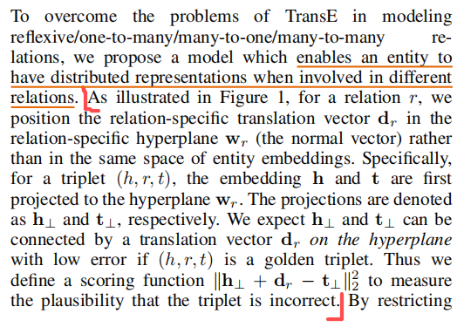
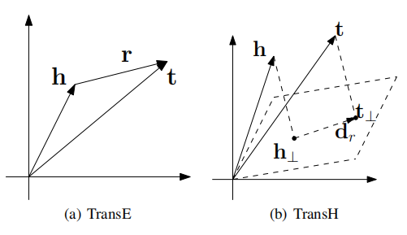
为了解决TransE在面对自反关系，以及多对一、一对多、多对多关系的不足，(Knowledge Graph Embedding by Translating on Hyperplanes. AAAI2014)提出了TransH算法。它把实体向量和关系向量映射到超平面空间。

Slide 17
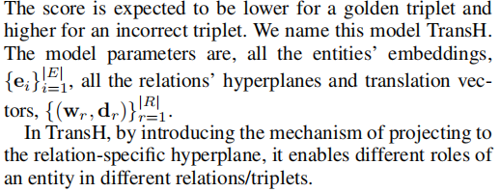

Slide 18
因此，对于任意一对链接预测模块输出的实体对 ，若存在 ，使得
(自设定的阈值）那么就可以得到正确的三元组

Slide 19
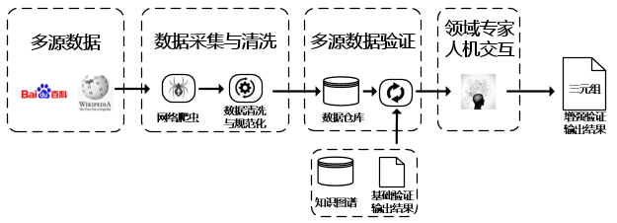
关系验证-增强验证
由于基础验证仅利用了知识图谱内部的数据，因此基础验证得到的三元组仍然是存在较多错误的，所以文章增加了增强验证模块，其框架如下图：

Slide 20
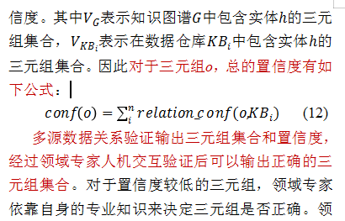
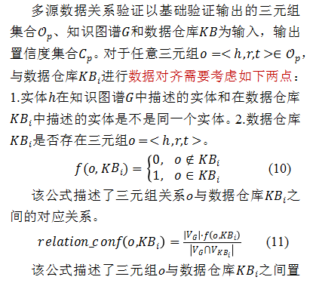
增强验证

Slide 21
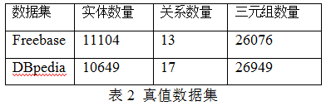
实验
分别在从Freebase和DBpedia知识库中选取一定数量的数据作为真实数据集，选取的数据分布如下表。然后从真值数据集随机采样55%、60%、65%、70%、75%、80%、85%、85%、90%、95%的三元组，构成本文的缺失知识图谱。剩余的三元组作为本文需要补全完善的缺失值。

Slide 22
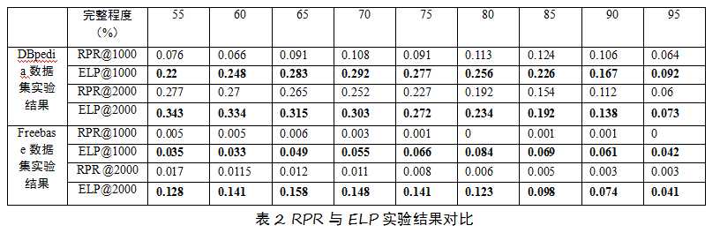
链接预测结果：

Slide 23
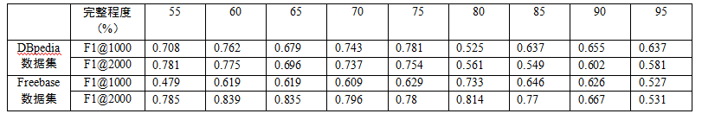
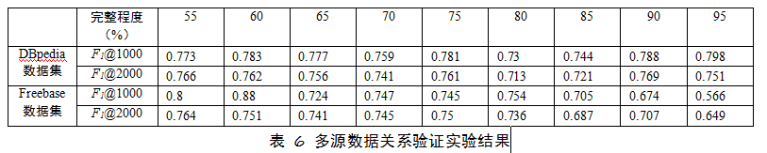
关系验证实验结果：
基础关系验证实验结果

